Slide 1
第五章 光的衍射
万助军
zhujun.wan@hust.edu.cn
华中科技大学光学与电子信息学院

Slide 2
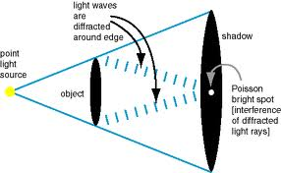
泊松亮斑
1818年，法国科学院提出了征文竞赛题目：利用精确的实验确定光线的衍射效应；并根据实验用数学归纳法推求出光通过物体附近时的运动情况。
菲涅耳提交了应征论文，他基于光的波动观点，用半波带法定量地计算了圆孔、圆板等形状的障碍物产生的衍射花纹。
评委中的泊松是粒子论支持者，他指出根据菲涅耳的理论，应能看到一种奇怪的现象：如果在光束的传播路径上放置一块不透明圆板，由于光在圆板边缘的衍射，在离圆板一定距离的地方，圆板阴影的中央会出现一个亮斑，这是不可思议的，所以泊松宣称他已驳倒了波动理论。
菲涅耳接受挑战，用实验证实影子中心的确出现了一个亮斑。不久，菲涅耳又用理论计算表明，当这个圆片的半径很小时，亮斑才比较明显，并进行了实验验证。
菲涅耳荣获这一届科学奖，而后人却戏剧性地称这个亮点为泊松亮斑。 菲涅耳开创了光学的新阶段，他发展了惠更斯和托马斯·杨的波动理论，成为“物理光学的缔造者”。

Slide 3
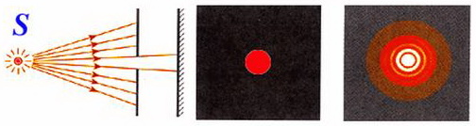
衍射问题概述
以光源照射小孔，当孔径较大时，光遵守直线传播定律，在屏上观察到一个均匀的圆光斑；当孔径缩小到一定尺寸，光不再遵守直线传播定律，绕射到小孔后面的阴影区域，在屏上观察到非均匀的圆环状光强分布。
光的衍射是指光波在传播过程中遇到障碍物时，所发生的偏离直线传播的现象。光的衍射，也可以叫光的绕射，即光可绕过障碍物，传播到障碍物的几何阴影区域中，并在障碍物后的观察屏上呈现出光强的不均匀分布。通常将观察屏上的不均匀光强分布称为衍射图样。

Slide 4
5.1 衍射理论及近似分析
5.1.1 惠更斯-菲涅尔原理
5.1.2 基尔霍夫衍射积分公式
5.1.3 菲涅尔衍射和夫琅禾费衍射

Slide 5
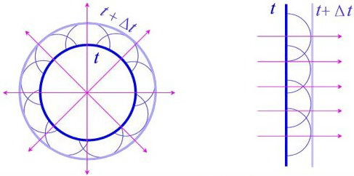
惠更斯原理
惠更斯原理：波前上的每一个面元都可以看作是一个次级扰动中心，它们能产生球面子波，并且后一时刻的波前的位置是所有这些子波前的包络面。
惠更斯原理可以很好的解释光的直线传播、反射和折射方向，也能说明衍射现象的存在，但是不能确定光波通过圆孔后的传播方向和振幅大小，因而无法确定衍射图样的分布。

Slide 6
惠更斯-菲涅尔原理
考虑惠更斯子波来自同一光源，具有相干性，因此波前之外任一点的光振动，应该是此波前上所有子波相干叠加的结果。用“子波相干叠加”思想补充的惠更斯原理，称作惠更斯-菲涅尔原理。

Slide 7
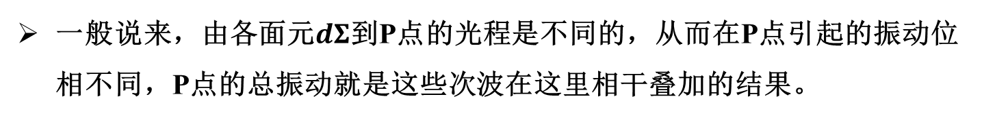
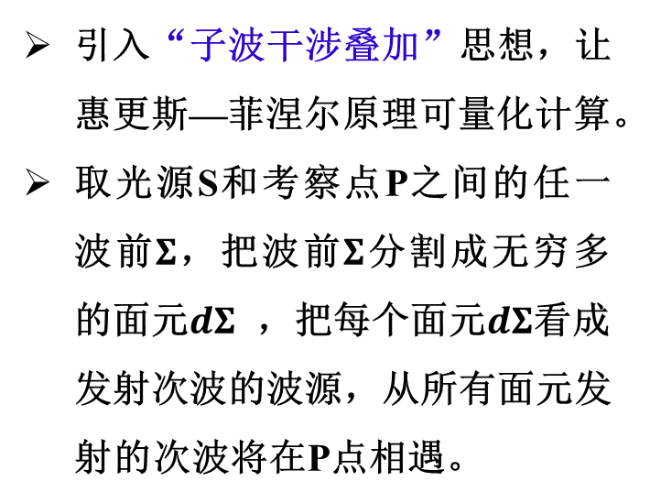
惠更斯-菲涅尔原理的数学表述
引入“子波干涉叠加”思想，让惠更斯—菲涅尔原理可量化计算。
取光源S和考察点P之间的任一波前$Σ$，把波前$Σ$分割成无穷多的面元$dΣ$ ，把每个面元$dΣ$看成发射次波的波源，从所有面元发射的次波将在P点相遇。
一般说来，由各面元$dΣ$到P点的光程是不同的，从而在P点引起的振动位相不同，P点的总振动就是这些次波在这里相干叠加的结果。

Slide 8
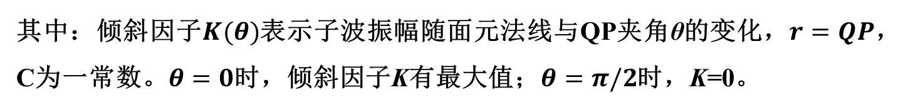
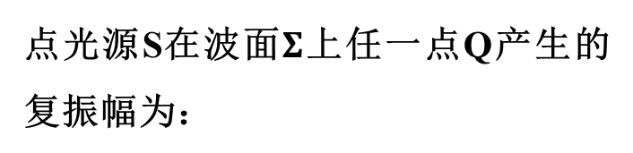

惠更斯-菲涅尔原理的数学表述
点光源S在波面$Σ$上任一点Q产生的复振幅为：
Q点面元$dσ$在P点产生的复振幅为：
其中：倾斜因子$K(θ)$表示子波振幅随面元法线与QP夹角θ的变化，$r=QP$，C为一常数。$θ=0$时，倾斜因子K有最大值；$θ=π/2$时，K=0。

Slide 9
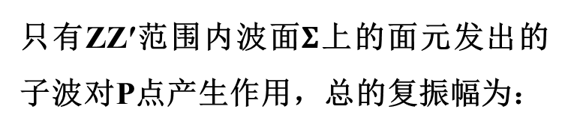
惠更斯-菲涅尔原理的数学表述
只有ZZʹ范围内波面$Σ$上的面元发出的子波对P点产生作用，总的复振幅为：
根据惠更斯-菲涅尔原理，上述积分面可以选取波面，也可以选取S和P之间的任意曲面或平面。得到惠更斯-菲涅尔原理的推广：

Slide 10
5.1 衍射理论及近似分析
5.1.1 惠更斯-菲涅尔原理
5.1.2 基尔霍夫衍射积分公式
5.1.3 菲涅尔衍射和夫琅禾费衍射

Slide 11
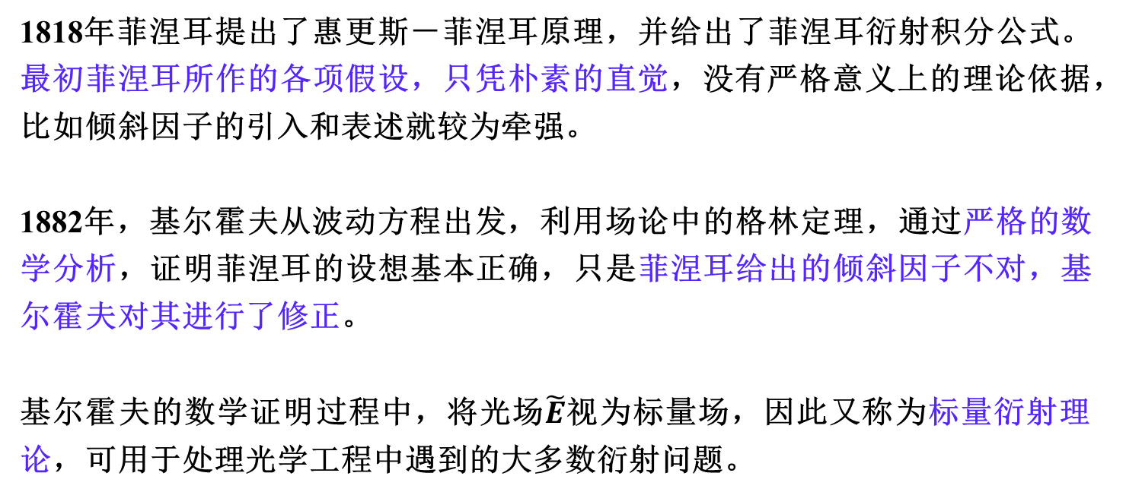
基尔霍夫标量衍射理论
1818年菲涅耳提出了惠更斯－菲涅耳原理，并给出了菲涅耳衍射积分公式。最初菲涅耳所作的各项假设，只凭朴素的直觉，没有严格意义上的理论依据，比如倾斜因子的引入和表述就较为牵强。
1882年，基尔霍夫从波动方程出发，利用场论中的格林定理，通过严格的数学分析，证明菲涅耳的设想基本正确，只是菲涅耳给出的倾斜因子不对，基尔霍夫对其进行了修正。
基尔霍夫的数学证明过程中，将光场$\tilde{E}$视为标量场，因此又称为标量衍射理论，可用于处理光学工程中遇到的大多数衍射问题。

Slide 12
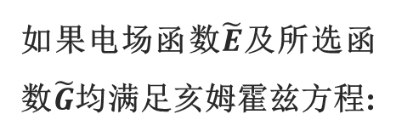
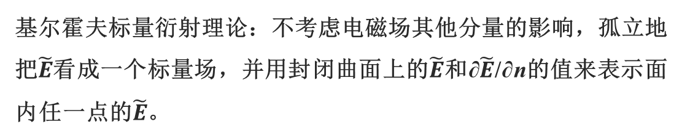

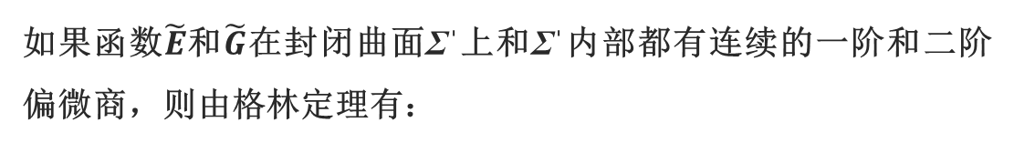
亥姆霍兹-基尔霍夫积分定理
基尔霍夫标量衍射理论：不考虑电磁场其他分量的影响，孤立地把$\tilde{E}$看成一个标量场，并用封闭曲面上的$\tilde{E}$和∂$\tilde{E}$/∂n的值来表示面内任一点的$\tilde{E}$。
如果函数$\tilde{E}$和$\tilde{G}$在封闭曲面Σˈ上和Σˈ内部都有连续的一阶和二阶偏微商，则由格林定理有：
如果电场函数$\tilde{E}$及所选函数$\tilde{G}$均满足亥姆霍兹方程:
选取函数$\tilde{G}$：
此函数在P点(r=0)有一奇异点，不满足格林定理成立的条件，故此从积分域中将P点挖除。
以P点为圆心作半径为ε的小球，并取积分域为复合曲面$Σ^{′}+Σ_{ε}^{′}$：

Slide 13
亥姆霍兹-基尔霍夫积分定理
其中cos(n,r)代表积分面元外向法线n与从P到面上Q点的矢量r之间夹角的余弦。
对于小球面$Σ_{ε}^{′}$上的任意Q点，cos(n,r)=-1，且： 故：
亥姆霍兹-基尔霍夫积分定理

Slide 14
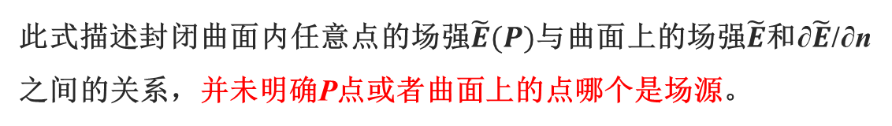
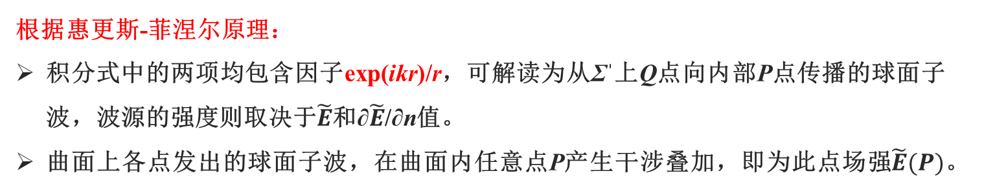
亥姆霍兹-基尔霍夫积分定理
亥姆霍兹-基尔霍夫积分定理：
此式描述封闭曲面内任意点的场强$\tilde{E}(P)$与曲面上的场强$\tilde{E}$和∂$\tilde{E}$/∂n之间的关系，并未明确P点或者曲面上的点哪个是场源。
根据惠更斯-菲涅尔原理：
积分式中的两项均包含因子exp(ikr)/r，可解读为从Σˈ上Q点向内部P点传播的球面子波，波源的强度则取决于$\tilde{E}$和∂$\tilde{E}$/∂n值。
曲面上各点发出的球面子波，在曲面内任意点P产生干涉叠加，即为此点场强$\tilde{E}(P)$。

Slide 15

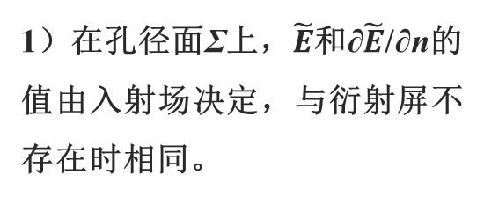
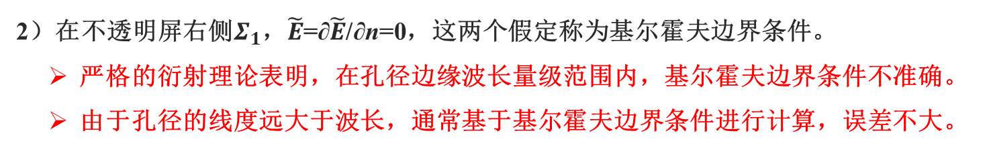
菲涅尔-基尔霍夫衍射公式
构建封闭曲面： $Σ+Σ_{1}+Σ_{2}$
1）在孔径面Σ上，$\tilde{E}$和∂$\tilde{E}$/∂n的值由入射场决定，与衍射屏不存在时相同。
2）在不透明屏右侧$Σ_{1}$，$\tilde{E}$=∂$\tilde{E}$/∂n=0，这两个假定称为基尔霍夫边界条件。
严格的衍射理论表明，在孔径边缘波长量级范围内，基尔霍夫边界条件不准确。
由于孔径的线度远大于波长，通常基于基尔霍夫边界条件进行计算，误差不大。
3）在大球面$Σ_{2}$上，r=R，并且cos(n,R)=1：

Slide 16

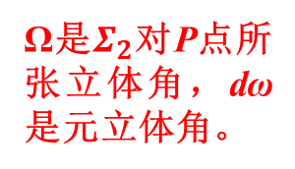
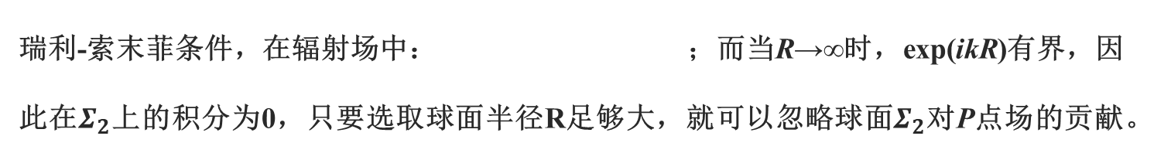
菲涅尔-基尔霍夫衍射公式
3）在$Σ_{2}$上的积分：
Ω是$Σ_{2}$对P点所张立体角，dω是元立体角。
瑞利-索末菲条件，在辐射场中： ；而当R→∞时，exp(ikR)有界，因此在$Σ_{2}$上的积分为0，只要选取球面半径R足够大，就可以忽略球面$Σ_{2}$对P点场的贡献。

Slide 17
菲涅尔-基尔霍夫衍射公式
基于前述讨论，只需考虑孔径面Σ对P点场的贡献：
菲涅尔-基尔霍夫衍射公式

Slide 18
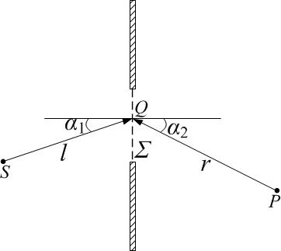
菲涅尔-基尔霍夫衍射公式
通过严格数学证明得到的亥姆霍兹-基尔霍夫积分定理，应用于球面波照射孔径Σ的情况，根据实际情况稍作近似处理，得到菲涅尔-基尔霍夫衍射公式：
对照惠更斯-菲涅尔原理的数学表述，二者形式一致，差别仅在于倾斜因子K的取值。

Slide 19
倾斜因子
如果点光源离衍射孔Σ足够远，则入射光可视为垂直入射的平面波。对于Σ上各点都有cosα₁=1、 cos α₂ =cos θ，因此：
当θ=0时，K(θ)=1，表示在波面法线方向上子波的振幅最大；
当θ=π时，K(θ)=0，这一结论证明菲涅耳关于θ=π/2时K(θ)=0的结论是不正确的。

Slide 20
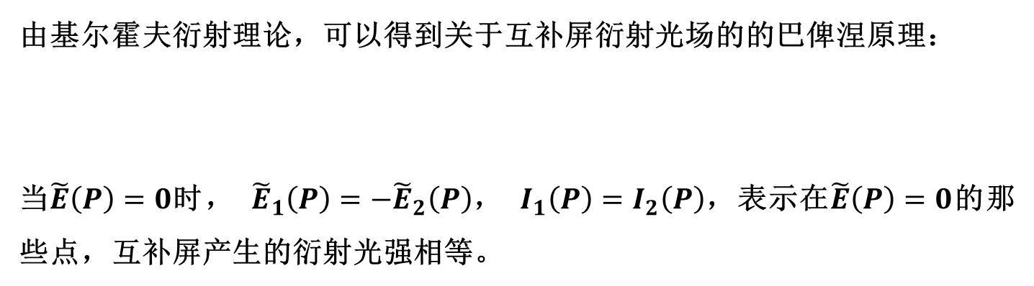
巴俾涅原理
由基尔霍夫衍射理论，可以得到关于互补屏衍射光场的的巴俾涅原理：
当$\tilde{E}\left(P\right)=0$时， ${\tilde{E}}_{1}\left(P\right)=−{\tilde{E}}_{2}\left(P\right)$， $I_{1}\left(P\right)=I_{2}\left(P\right)$，表示在$\tilde{E}\left(P\right)=0$的那些点，互补屏产生的衍射光强相等。

Slide 21
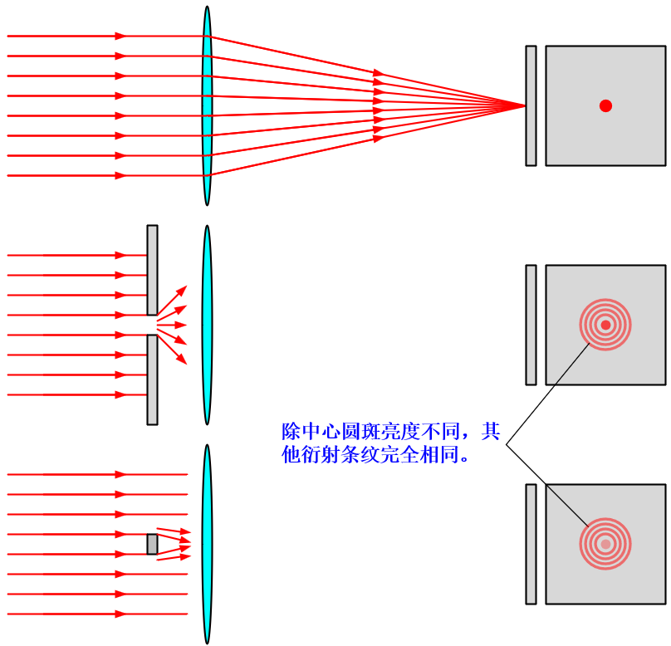
巴俾涅原理

Slide 22
5.1 衍射理论及近似分析
5.1.1 惠更斯-菲涅尔原理
5.1.2 基尔霍夫衍射积分公式
5.1.3 菲涅尔衍射和夫琅禾费衍射

Slide 23
菲涅尔衍射和夫琅禾费衍射
以平行光垂直照射圆孔，考察孔后不同距离处的衍射现象，可分为A、B、C三个区域：
在距离较近的A区，可观察到边缘清晰、形状和大小与圆孔基本相同的圆形光斑，可视为光直线传播产生的圆孔投影，衍射现象不明显。
在距离稍远的B区，光斑略为变大，边缘逐渐模糊，并且光斑内出现亮暗相间的圆形条纹，呈现明显的衍射现象；在B区内继续后移观察屏，光斑不断扩大，光斑内圆形条纹数减少，光斑中心有亮暗交替变化；这说明在B区内的衍射图样的范围和形式都发生变化，属于菲涅尔衍射。
在距离很远的C区，观察屏移动时，衍射图样只有大小变化而分布形式不变，属于夫琅禾费衍射。

Slide 24
基尔霍夫衍射—傍轴近似
在常见衍射装置中，衍射孔线度比光源和观察屏到衍射屏的距离小得多，因此在衍射孔范围内θ变化很小，可取近似处理K(θ)=1 。
考察1/r项，在衍射孔范围内，r的变化也不大，且r变化只影响各子波在P点的相位，所以可取1/r≈1/z₁。
基于以上两个近似，得到基尔霍夫衍射公式的傍轴近似：

Slide 25

菲涅尔近似
考察衍射孔Σ内Q点至观察屏上P点的距离r：
考虑$z_{1}>>x,y,x_{1},y_{1}$，对上式作泰勒展开：

Slide 26
菲涅尔近似
当z₁大到使第三项以后各项对位相k ·r的作用远小于π时，第三项以后各项即可忽略。可只取前两项表示r：
——菲涅耳近似
此条件下看到的衍射现象为菲涅耳衍射，此时观察屏所处的区域为菲涅耳衍射区：

Slide 27
夫琅禾费近似
考察更远的距离，$z_{1}>>x,y,x_{1},y_{1}$且$x,y>>x_{1},y_{1}$
若：
则：
——夫琅禾费近似

Slide 28
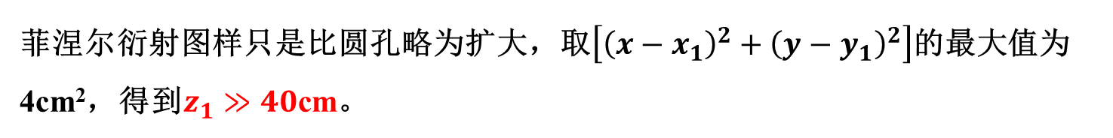
菲涅尔近似和夫琅禾费近似
考虑衍射圆孔直径为2cm，以波长为600nm的平行光照明。
菲涅尔近似：
菲涅尔衍射图样只是比圆孔略为扩大，取$\left[{\left(x−x_{1}\right)}^{2}+{\left(y−y_{1}\right)}^{2}\right]$的最大值为4cm²，得到$z_{1}≫40$cm。
夫琅禾费近似：
在孔径范围内，取$\left(x_{1}^{2}+y_{1}^{2}\right)$的最大值为1cm²，得到$z_{1}≫160$m。

Slide 29
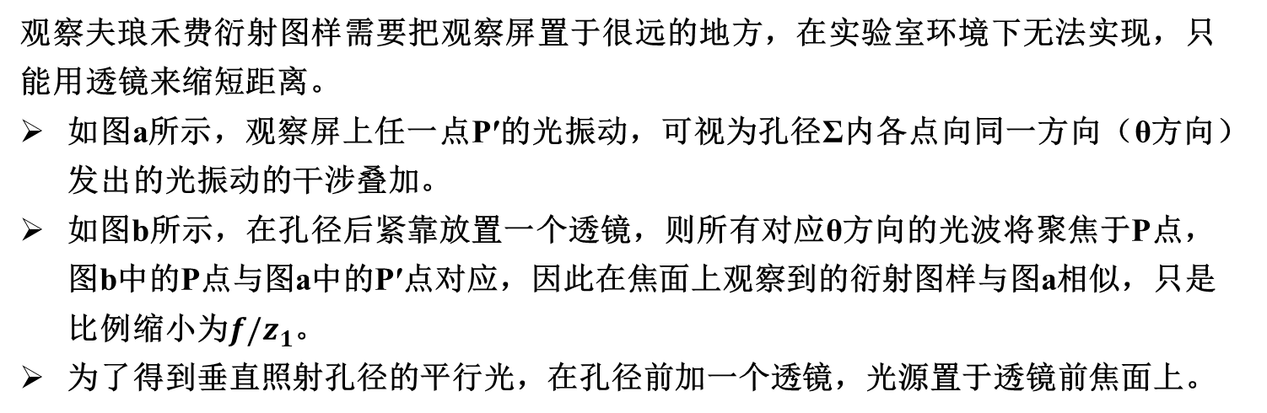
夫琅禾费衍射装置
观察夫琅禾费衍射图样需要把观察屏置于很远的地方，在实验室环境下无法实现，只能用透镜来缩短距离。
如图a所示，观察屏上任一点Pʹ的光振动，可视为孔径Σ内各点向同一方向（θ方向）发出的光振动的干涉叠加。
如图b所示，在孔径后紧靠放置一个透镜，则所有对应θ方向的光波将聚焦于P点，图b中的P点与图a中的Pʹ点对应，因此在焦面上观察到的衍射图样与图a相似，只是比例缩小为$f/z_{1}$。
为了得到垂直照射孔径的平行光，在孔径前加一个透镜，光源置于透镜前焦面上。

Slide 30
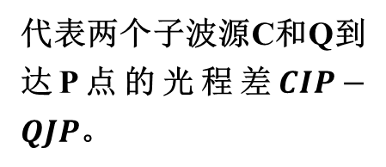
夫琅禾费衍射公式的意义
基于夫琅禾费衍射装置：
以平行光垂直照射衍射孔，$\tilde{E}\left(x_{1},y_{1}\right)=A′$：
菲涅尔近似，代表C点子波源发出的子波到达P点的光程。
代表两个子波源C和Q到达P点的光程差$CIP−QJP$。

Slide 31

夫琅禾费衍射公式的意义
衍射角$θ_{x}, θ_{y}$：
方向余弦l, w：
上式表示了孔径Σ内各点发出的子波在方向余弦l和w方向上的叠加，由于透镜的作用，l和w代表的方向子波聚焦在焦平面上的P点。

Slide 32
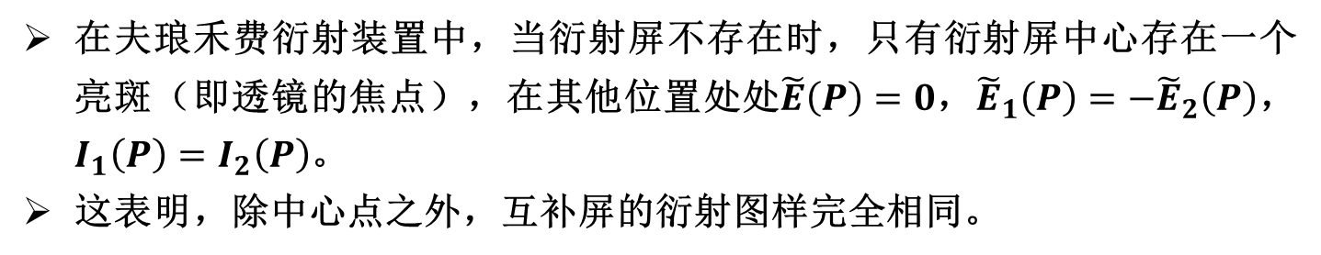
互补屏的夫琅禾费衍射
在夫琅禾费衍射装置中，当衍射屏不存在时，只有衍射屏中心存在一个亮斑（即透镜的焦点），在其他位置处处$\tilde{E}\left(P\right)=0$，${\tilde{E}}_{1}\left(P\right)=−{\tilde{E}}_{2}\left(P\right)$， $I_{1}\left(P\right)=I_{2}\left(P\right)$。
这表明，除中心点之外，互补屏的衍射图样完全相同。

Slide 33
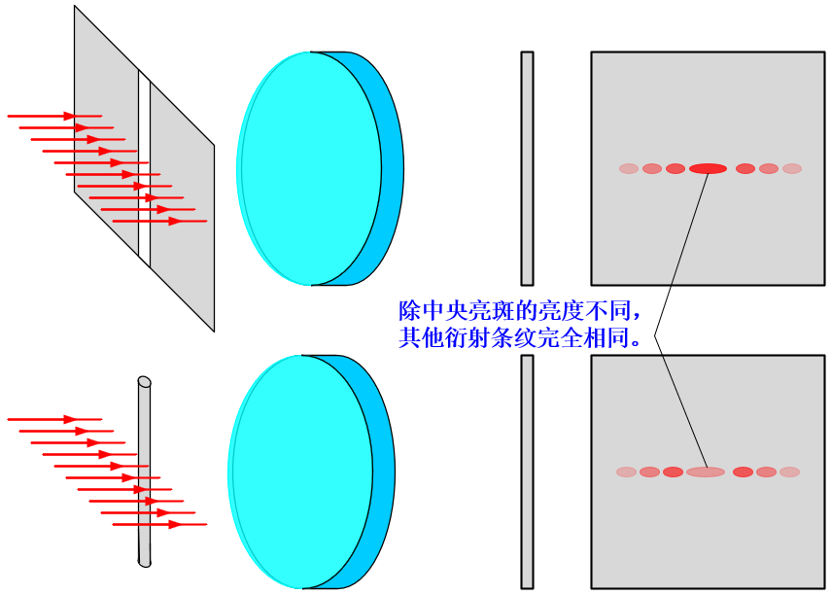
互补屏的夫琅禾费衍射
基于衍射图样分析，可以测量狭缝的宽度，也可以测量不透明细丝的直径。

Slide 34
致谢
在本课件的准备过程中，参考了华中科技大学竺子民老师编著的《物理光学》教材、浙江大学梁铨廷老师编写的《物理光学》教材、天津大学郁道银老师的《工程光学》课件、电子科技大学叶玉堂老师的《物理光学》课件、中国科技大学崔洪滨老师的《光学》课件、华中科技大学杨振宇老师的《物理光学》课件，在此对各位老师表示衷心感谢！
参考的其他网络资源，来源无法尽述，特此说明。

Slide 35
Thank You !

